Slide 1
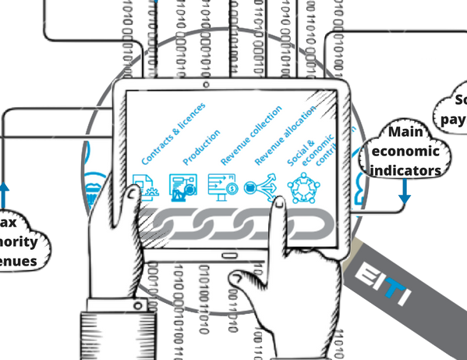
Интегрирование Интегрирование раскрытия данных ИПДО в государственные системы Введение и цели
Астана, Казахстан
23 июня 2017

Slide 2
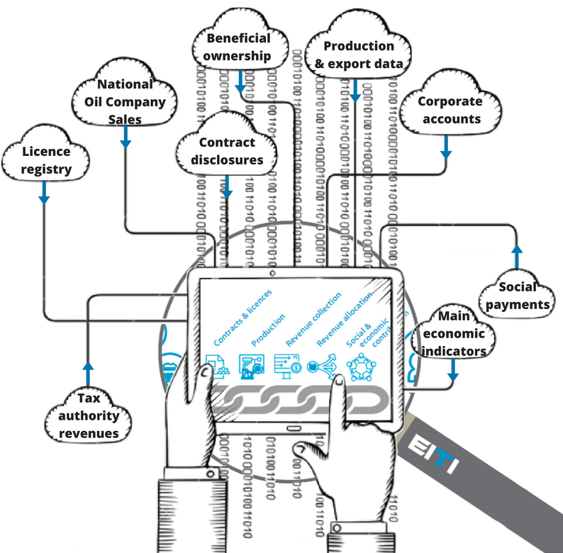
ЧТО ОЗНАЧАЕТ ИНТЕГРИРОВАНИЕ?
Notes:
Интегрирование означает …
1. Регулярная публикация данных ИПДО органами правительства и корпорациями
2. При прозрачном заверении качества информации
3. Следование Требованиям ИПДО

Slide 3
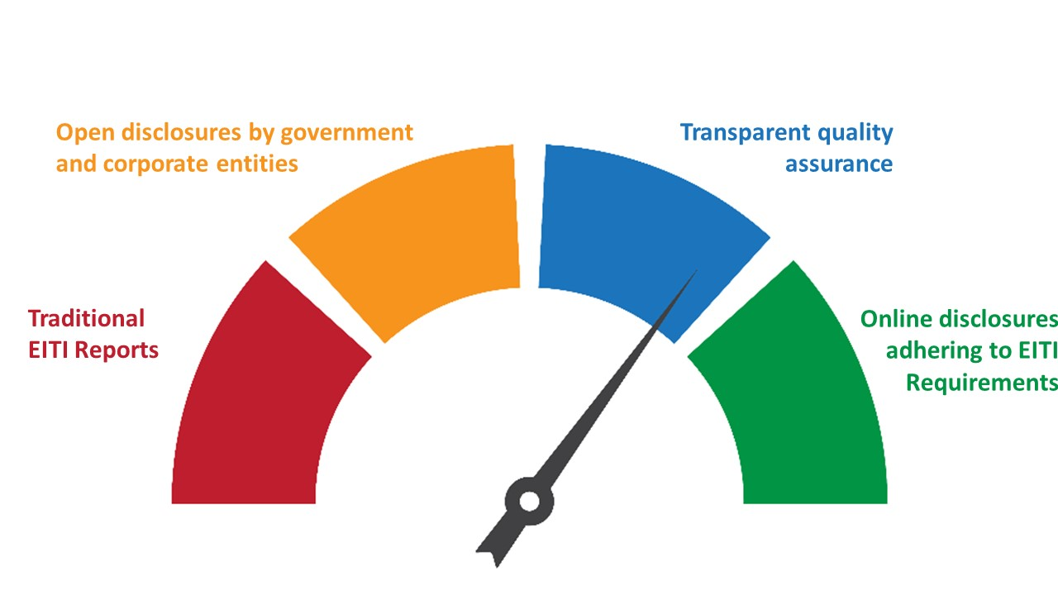
ЧТО ОЗНАЧАЕТ ИНТЕГРИРОВАНИЕ? (АЛЬТЕРНАТИВА)
Notes:
Интегрирование означает …
1. Регулярная публикация данных ИПДО органами правительства и корпорациями
2. При прозрачном заверении качества информации
3. Следование Требованиям ИПДО

Slide 4
Цели Интегрирования
Пример Восточного Тимора
Источник: Институт мониторинга и анализа развития Восточного Тимора, http://www.laohamutuk.org/

Slide 5
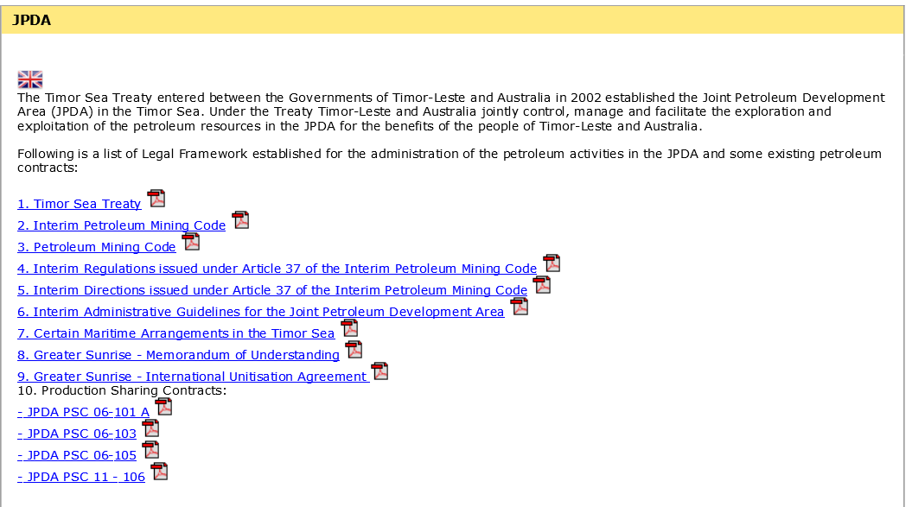
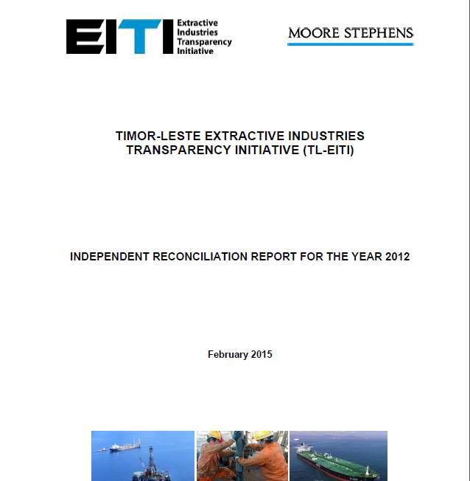
Цели Интегрирования
Пример Восточного Тимора
Национальное управление по нефти и газу, http://www.anp-tl.org/webs/anptlweb.nsf/vwAll/JPDA

Slide 6
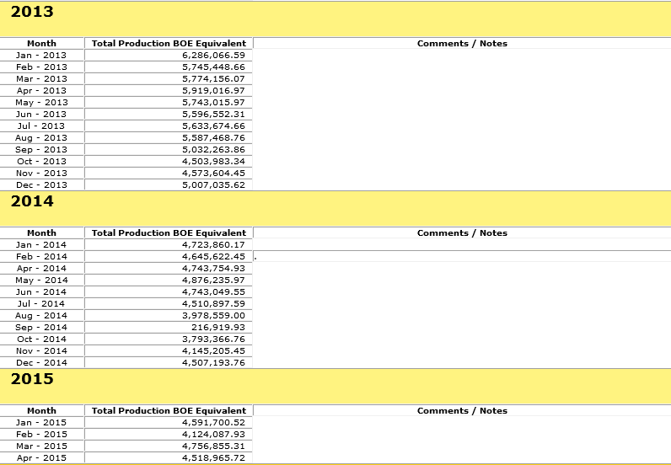
Цели Интегрирования - Пример
Восточного Тимора
Национальное управление по нефти и газу, http://www.anp-tl.org/webs/anptlweb.nsf/pgLafaekDataGasListHTML

Slide 7
Цели Интегрирования
Пример Восточного Тимора
ConocoPhillips – Годовой Отчет за 2016 год, http://www.conocophillips.com/investor-relations/company-reports/Documents/ConocoPhillips_2016_AnnualReport.pdf

Slide 8
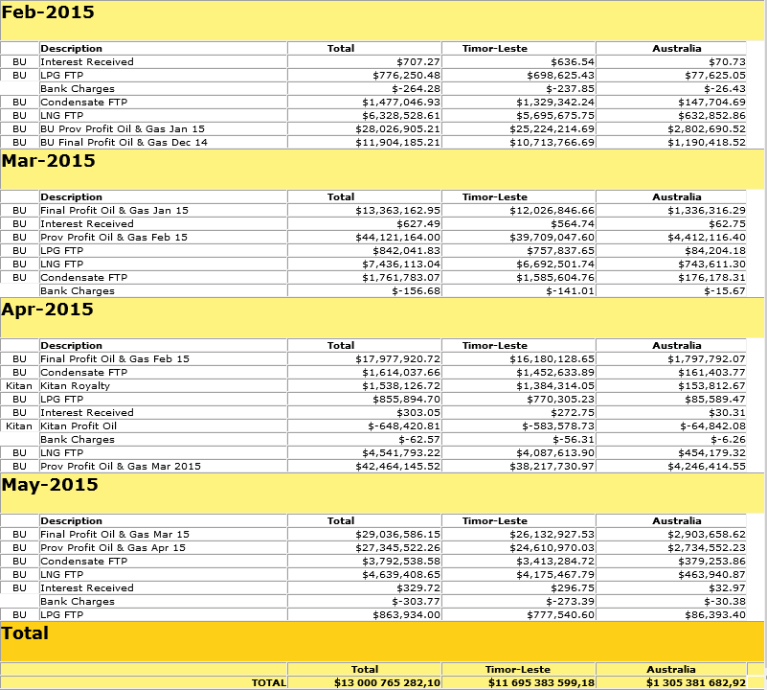
Цели Интегрирования - Пример
Восточного Тимора
Национальное управление по нефти и газу, http://www.anp-tl.org/webs/anptlweb.nsf/pgLafaekFTPListl

Slide 9
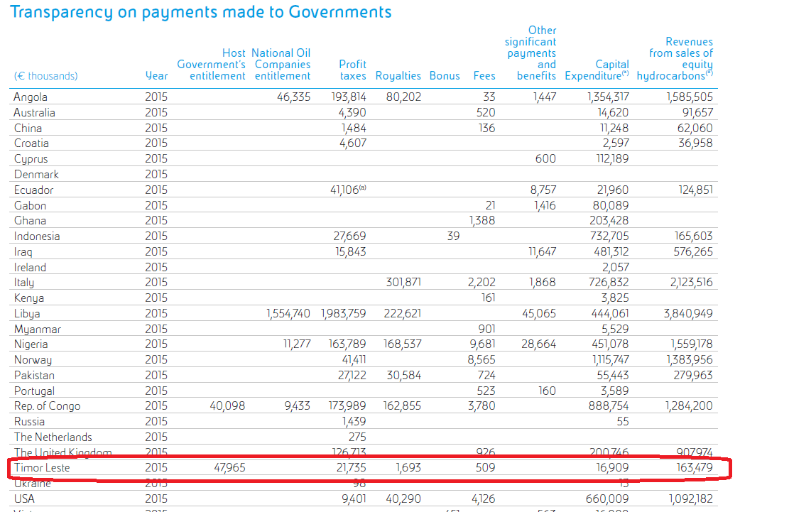
Цели Интегрирования - Пример Восточного Тимора
ENI – Отчет о прозрачности за 2015 год, https://www.eni.com/docs/en_IT/enicom/sustainability/eni_for_2015_transparency_eng_.pdf

Slide 10
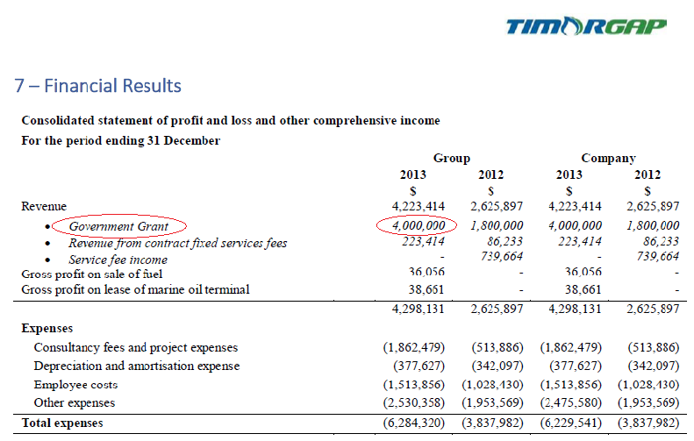
Цели Интегрирования
Пример Восточного Тимора
Отчет GAP Тимора, http://www.timorgap.com/databases/website.nsf/vwAll/Annual%20Reports

Slide 11
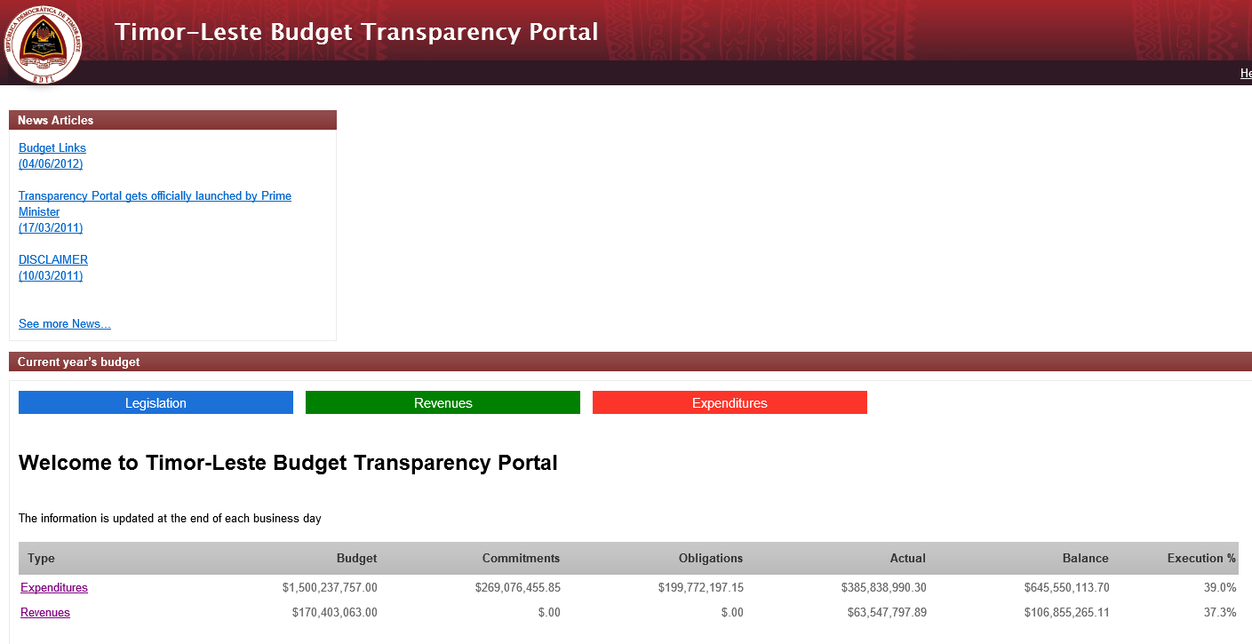
Цели Интегрирования - Пример
Восточного Тимора
http://www.budgettransparency.gov.tl/public/index?&lang=en

Slide 12
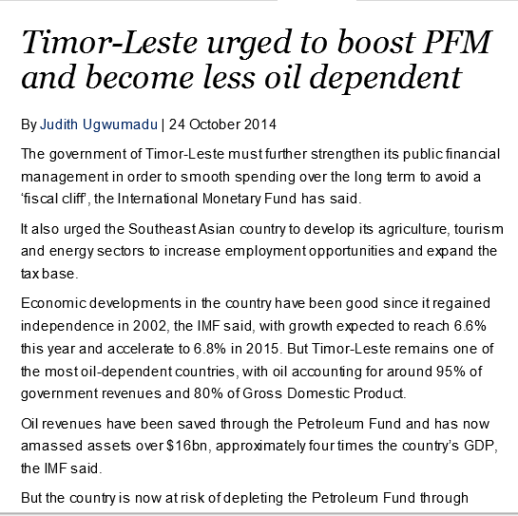
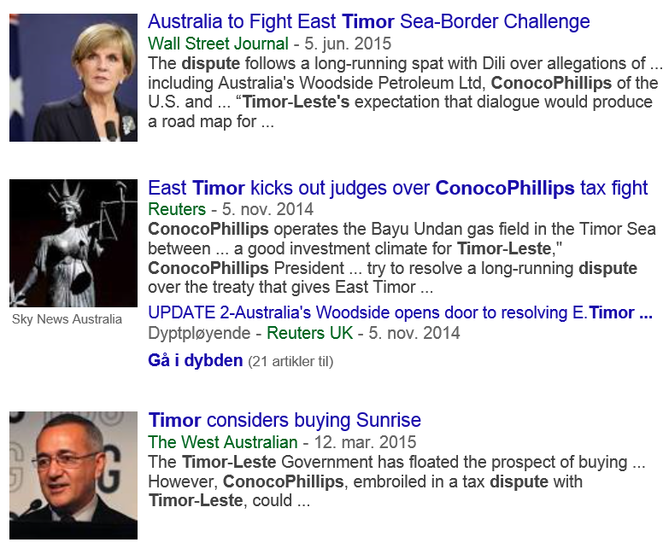
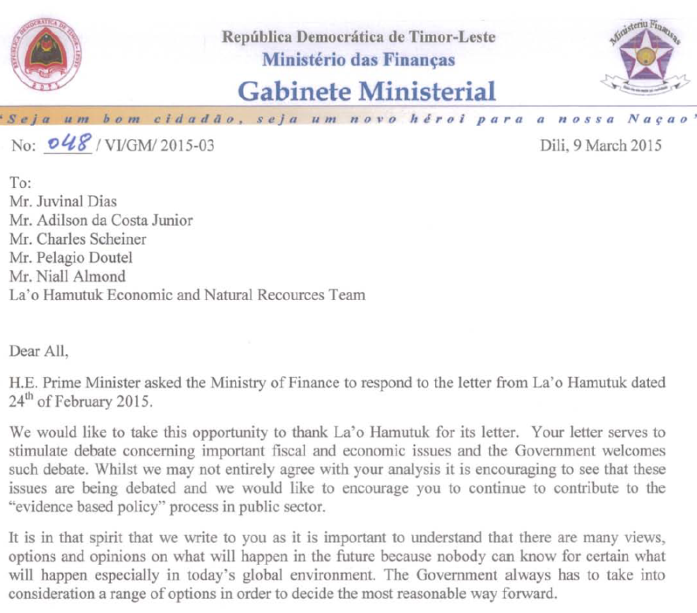
ИПДО – важная платформа для диалога

Slide 13
Цели Интегрирования
Прозрачность должна составлять неотъемлемую часть того, как правительства управляют сектором. Отчеты ИПДО не являются единственным инструментом обеспечения прозрачности
Некоторые преимущества:
Гибкость: переход от принципа “отчеты должны содержать” к принципу “МГЗС должна раскрывать” данные ИПДО
Снижение расходов – в среднем затраты на Отчет ИПДО составляют 130 тыс. долл. США
Более часто обновляемая информация
Отсутствует дублирование данных
Не изменяются требования к раскрытию.
Не снижается надежность и полнота данных.

Slide 14
Стандарт ИПДО и Интегрирование
Согласно Требованию ИПДО 4.9c - многосторонняя группа заинтересованных сторон может избежать выверку Независимым Администратором, если…
имеет место рутинное раскрытие данных … и
финансовые данные подвергаются авторитетному, независимому аудиту по международным стандартам,
МГЗС может просить утверждение Правлением интегрирования ИПДО

Slide 15
Стандарт ИПДО и Интегрирование
Требование ИПДО 7.2.c:
Многосторонняя группа заинтересованных сторон поощряется к тому, чтобы…
c) где это юридически и технически возможно, рассматривать автоматическое он-лайновое раскрытие доходов правительства от добывающих отраслей и платежей компаний на постоянной основе. Это может включать случаи, где данные добывающих отраслей уже регулярно публикуются правительством или где государственные налоговые системы осуществляют он-лайновую оценку и платежи налогов.

Slide 16
Стандарт ИПДО и Интегрирование
Требование ИПДО 4.9.c:
“Когда оценка по 4.9(a) [подлежат ли доходы и платежи авторитетному, независимому аудиту по международным стандартам аудита] заключает: (i) Имеет место рутинное раскрытие данных, требуемое Стандартом ИПДО, в требуемых деталях, и
(ii) Финансовые данные подвергаются авторитетному, независимому аудиту с применением международных стандартов, многосторонняя группа заинтересованных сторон может просить Правление утвердить проведение интегрирования ИПДО в соответствии с “Согласованной процедурой интегрирования раскрытия информации”.

Slide 17
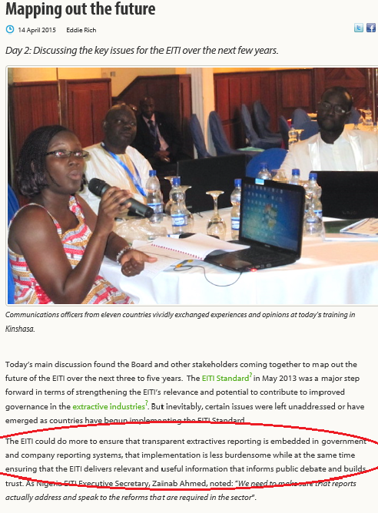
Главные вопросы при рассмотрении Интегрирования:
Какая информация, требуемая по Стандарту ИПДО, уже раскрывается органами правительства и в каком формате?
Какая информация уже имеется от компаний?
Каковы надежность, полнота и своевременность раскрываемых данных? Какие меры должны предприниматься при наличии пробелов?
Есть ли информация, которая не раскрывается в системах правительства, но могла бы быть легко опубликована?
Что составляло бы достоверное раскрытие финансовых данных?
Как могла бы выглядеть дорожная карта для интегрирования раскрытия информации ИПДО?

Slide 18
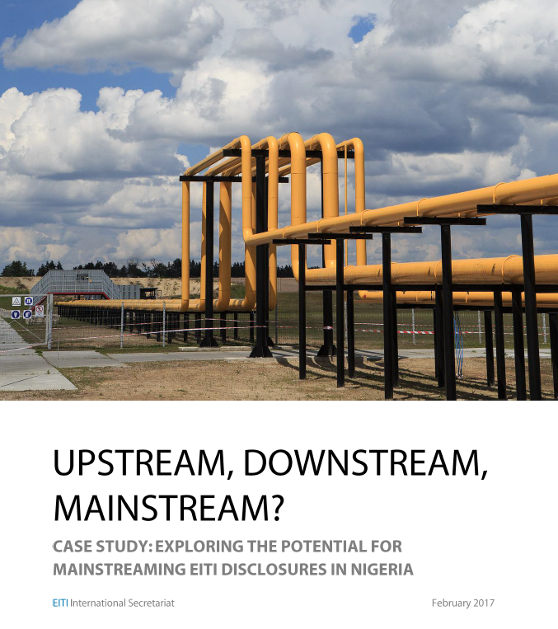
Цели Интегрирования Пример Нигерии
Использование участия ИПДО Нигерии в заседаниях государственного Комитета по распределению средств федеральных счетов
https://eiti.org/document/eiti-case-study-mainstream

Slide 19
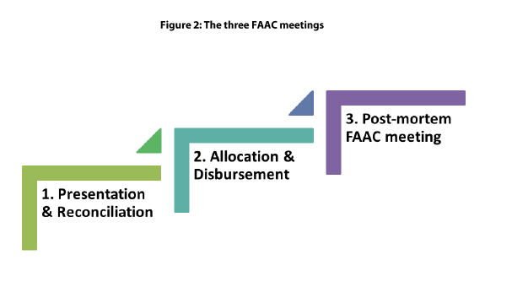
Пример Нигерии
Notes:
Первое заседание: заседание по выверке данных между всеми соответствующими органами правительства, отчетность по доходам, объемам и стоимости добычи. Центральный Банк отчитывается о фактических денежных потоках перед Управлением Начальника Финансовой Службы.
Второе заседание: распределение и перечисление доходов. Предварительная выверка фактических сумм и, посредством применения точной формулы для распределения доходов, выдвижение предложений о распределении доходов по различным уровням правительства.
Третье заседание: заключительное заседание. Фактические доходы выверены. Результаты заседания публикуются он-лайн и в газетах. Однако это ограниченная информация

Slide 20
Пример Нигерии
Цель: Изучение потенциала интегрирования раскрытия информации в Нигерии на конкретном примере.
Выводы: Информация на заседаниях имеет потенциал для выполнения Требований ИПДО
4.1 налоги и доходы
4.2 продажа доли добычи государства
4.5 транзакции ГП
5.1-5.3 распределение доходов, субнациональные переводы, управление доходами и расходы
Интегрированное раскрытие информации будет иметь важное значение для приоритетных целей:
Отсутствие дублирования данных в отчетности/заверение качества данных (более низкие расходы)
Отвлечение ограниченных ресурсов ИПДО от работы по сбору данных
Переход от отчетов к отчетности

Slide 21
Пример Нигерии
Сложности
Расширение сферы раскрытия: более значительное число организаций должны публиковать информацию своих заседаний - в открытых форматах
Достаточная детализация / дезагрегация (разукрупнение по позициям): включение данных компаний (по отдельным компаниям)
Аудит по международным стандартам: Включая проведение аудиторских проверок (полугодовых или ежегодных).
Результат
Отчеты ИПДО Нигерии станут платформой для компиляции и понимания информации из различных источников в одном месте; единое окно для данных добывающего сектора, позволяющее проводить целенаправленный анализ за рамками требований традиционной отчетности ИПДО, регулирующих общественные дебаты.

Slide 22
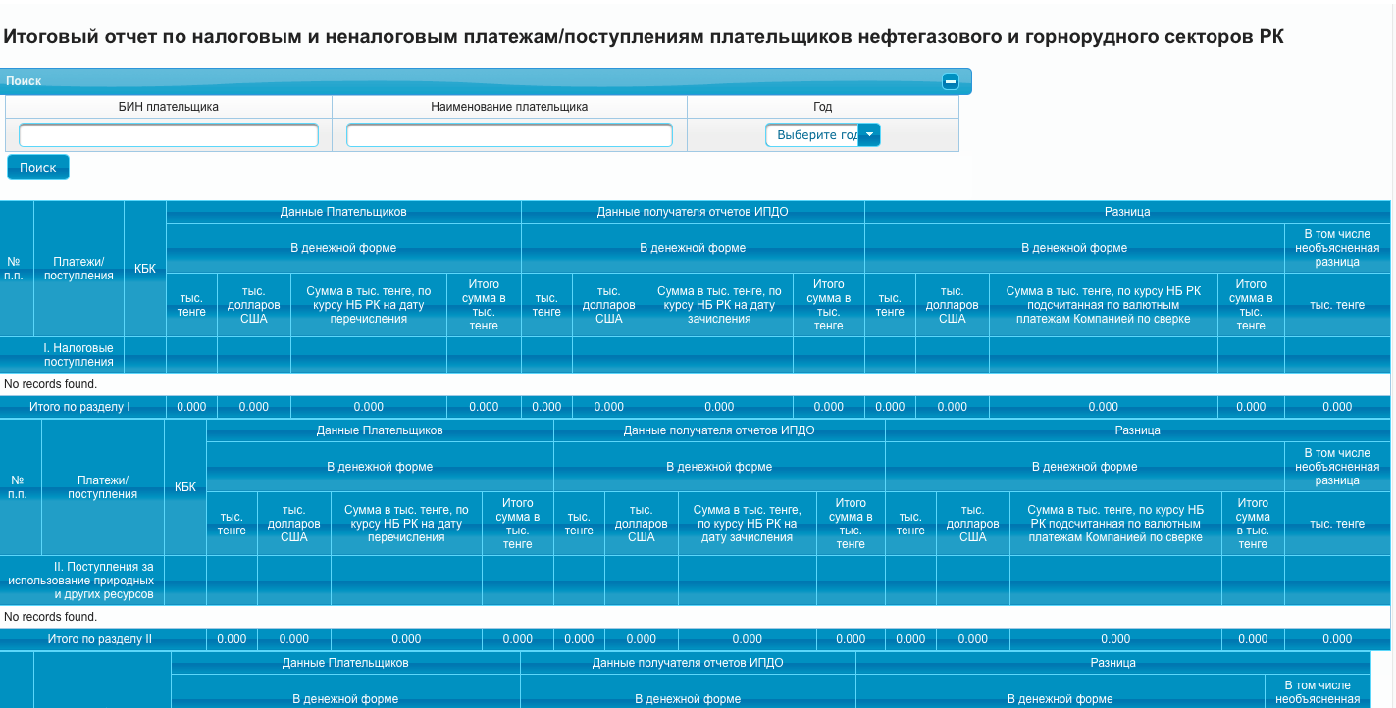
Example from Kazakhstan
http://egsu.energo.gov.kz/webapp/pages/ipdo/appendix_1_5.jsf?faces-redirect=true
Notes:
Единая Система Государственного Управления (EGSU)
Портал EGSU по Платежам добывающих компаний, введенный в 2015 году – см. он-лайн в формате excel (машиночитаемом), заверен внешним аудитом.

Slide 23
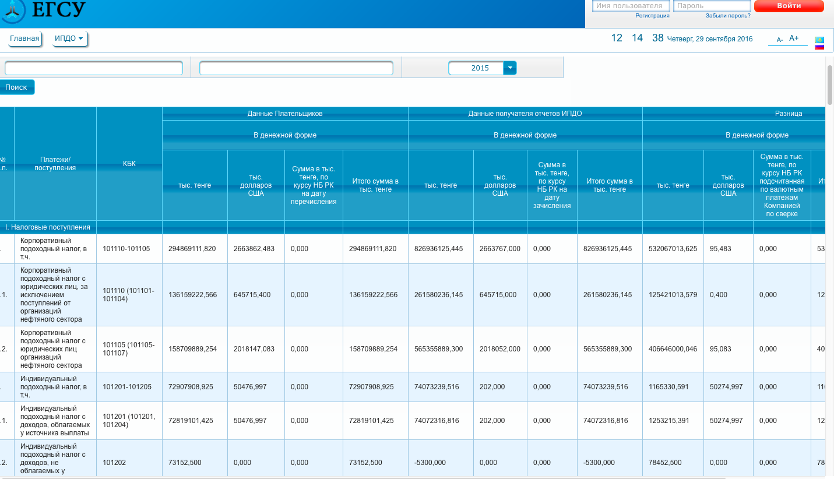
Example from Kazakhstan
Notes:
Единая Система Государственного Управления (EGSU)
Портал EGSU по Платежам добывающих компаний, введенный в 2015 году – см. он-лайн в формате excel (машиночитаемом), заверен внешним аудитом.

Slide 24
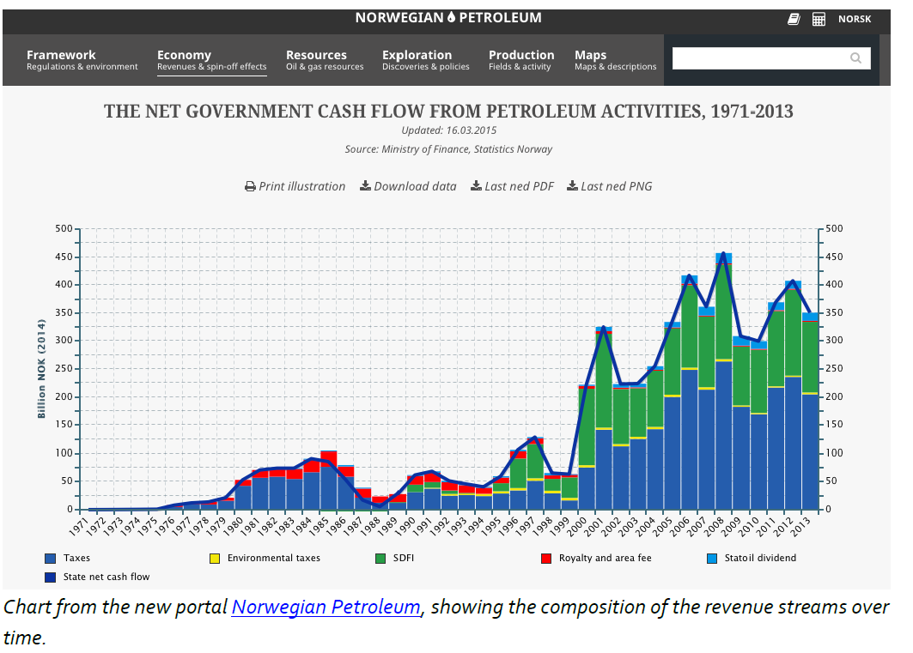
http://www.norskpetroleum.no/en/

Slide 25
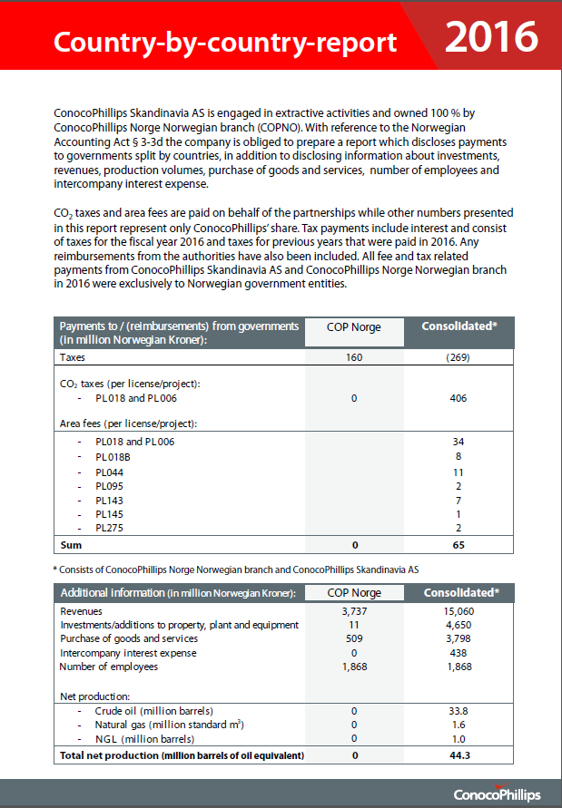
http://www.conocophillips.no/Documents/Norwegian/land%20for%20land%20rapport%202016_eng.pdf

Slide 26
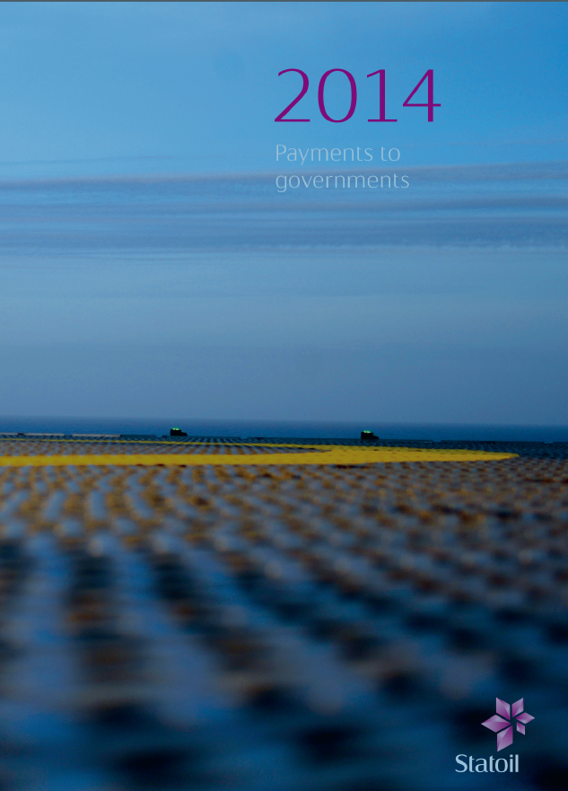
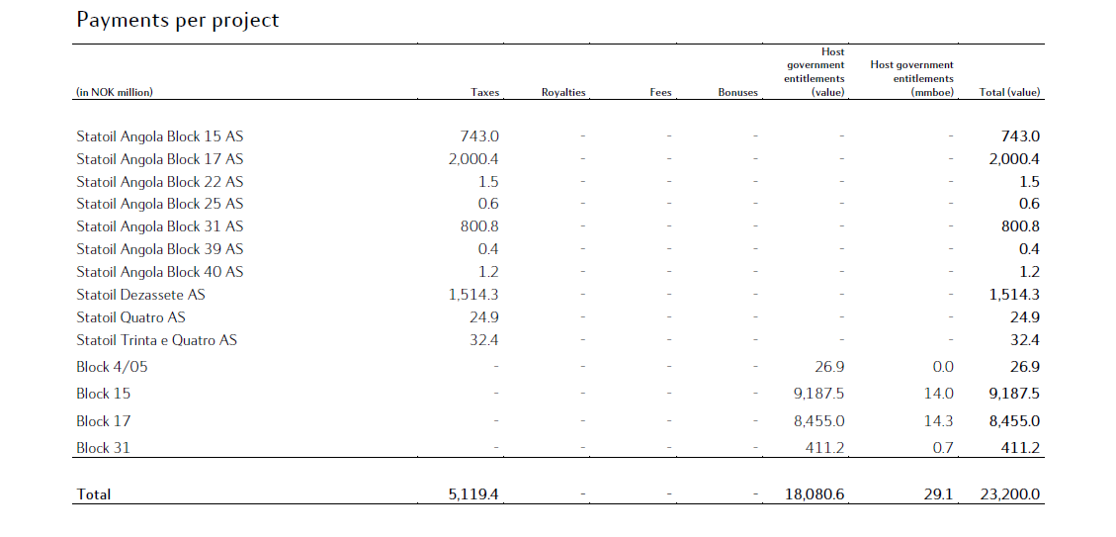
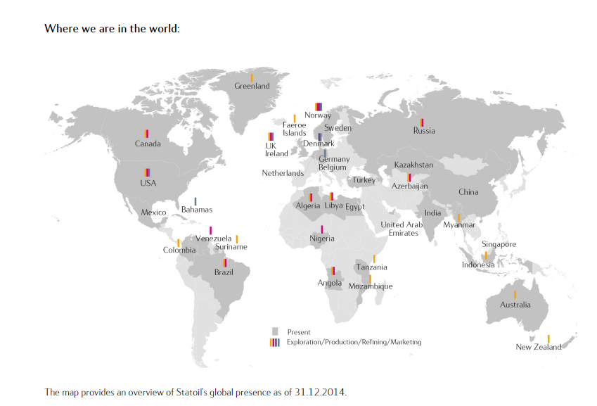
http://www.statoil.com/AnnualReport2010/en/_layouts/wcw/downloadcentreAR10.aspx

Slide 27
Обсуждение
В чем могут состоять преимущества интегрирования для вашей страны?
Какие затруднения может вызвать интегрирование ИПДО в вашей стране?
Notes:
В чем могут состоять преимущества интегрирования ИПДО в вашей стране?
Какие затруднения может вызвать интегрирование ИПДО в вашей стране?

Slide 28
Интегрирование Внедрение раскрытия данных ИПДО в государственные системы Процедуры интегрирования
Астана,
Казахстан
23 июня 2017

Slide 29
Согласованная процедура Интегрирования раскрытия данных
Обязательство правительства и согласие МГЗС;
Технико-экономическая оценка интегрированного раскрытия данных;
График подготовки к Интегрированию;
Заявка в Правление ИПДО, утвержденная МГЗС;
Утверждение Правлением;
Внедрение и отчетность включая годовые Отчеты ИПДО с подборкой требуемых данных и ссылками на дополнительную информацию;
Годовые оценки процесса согласно требованию 7.
Источник: Согласованная процедура Интегрирования раскрытия данных
подготовка
утверждения
внедрение

Slide 30
Технико-экономическая оценка Интегрирования в Кыргызской Республике
Цель: Оценка возможности внедрения раскрытия информации ИПДО в отчетность государственных систем и корпораций.
Выходные документы:
Технико-экономическое обоснование, которое:
оценивает, в какой степени информация, требуемая по Стандарту ИПДО или иным образом уместная для выполнения целей рабочего плана МГЗС, уже раскрывается Правительством Кыргызской Республики;
описывает любые препятствия или пробелы в своевременности, полноте и надежности раскрытий, а также потребности в технической или финансовой поддержке;
представляет мнения и готовность заинтересованных сторон внедрять раскрытие данных ИПДО в системы правительства и компаний;
График/дорожная карта для внедрения раскрытий данных ИПДО.
Временные рамки: 1 июня - 31 июля 2017

Slide 31
Дополнительные источники
Веб-страницы ИПДО
https://eiti.org/mainstreaming
Техническое Задание для Интегрирования
https://eiti.org/document/terms-of-reference-for-mainstreaming-feasibility-study
Согласованная процедура для Интегрирования раскрытия информации
https://eiti.org/document/agreed-upon-procedure-for-mainstreamed-disclosures

Slide 32
Интегрирование Внедрение раскрытия данных ИПДО в государственные системы Пример картографирования интегрирования
Астана, Казахстан
23 июня 2017

Slide 33
Пример картографирования Интегрирования
Цель: Изучение возможностей внедрения Интегрирования в Кыргызской Республике
Инструкции:
Разбиться на пять групп, каждая из которых рассмотрит конкретный аспект Стандарта ИПДО:
Контракты и Лицензии
Разведка и Добыча
Сбор доходов
Распределение доходов
Расходы на социально-экономические нужды
По каждому из Требований ИПДО в плане работы вашей группы дайте ответы на вопросы, выделенные курсивом. См.: Стандарт ИПДО, Первоначальная оценка, Сравнительный отчет института NRGI, веб-сайты правительства и пр.
Каждой группе предоставляется 5 минут на ответ, с концентрацией на выводах.

Slide 34
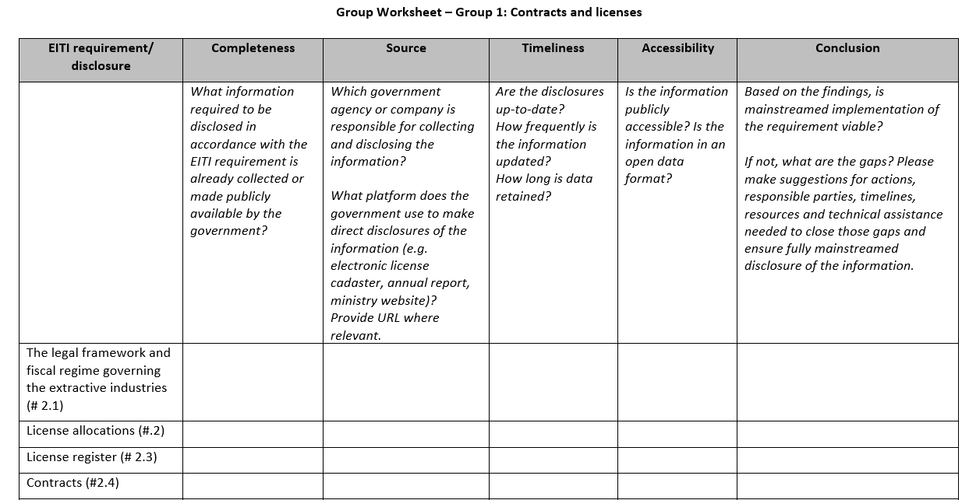
Пример картографирования Интегрирования

Slide 35
Благодарим Вас!
www.eiti.org
@EITIorg
Автор: Оляна Валигура
Дата: 23 июня 2017
Место: Астана, Казахстан
Email: secretariat@eiti.org - Телефон: +47 22 20 08 00
Адрес: EITI International Secretariat, Ruseløkkveien 26, 0251 Oslo, Norway

